Slide 1
2-5.Reactの開発環境構築手順 – Node.jsの導入
Node.jsとは
・サーバーサイドで動くJavaScript
・「npm」というNode.jsのパッケージを管理するツールがある
特徴
・非同期処理のため、I/Oの処理結果を待たずに処理を進めることができる
・シングルスレッドのため、メモリ消費が少なく、切替が少ないので速い
など
前準備
・Windows環境であること
・JDKが導入済みであること

Slide 2
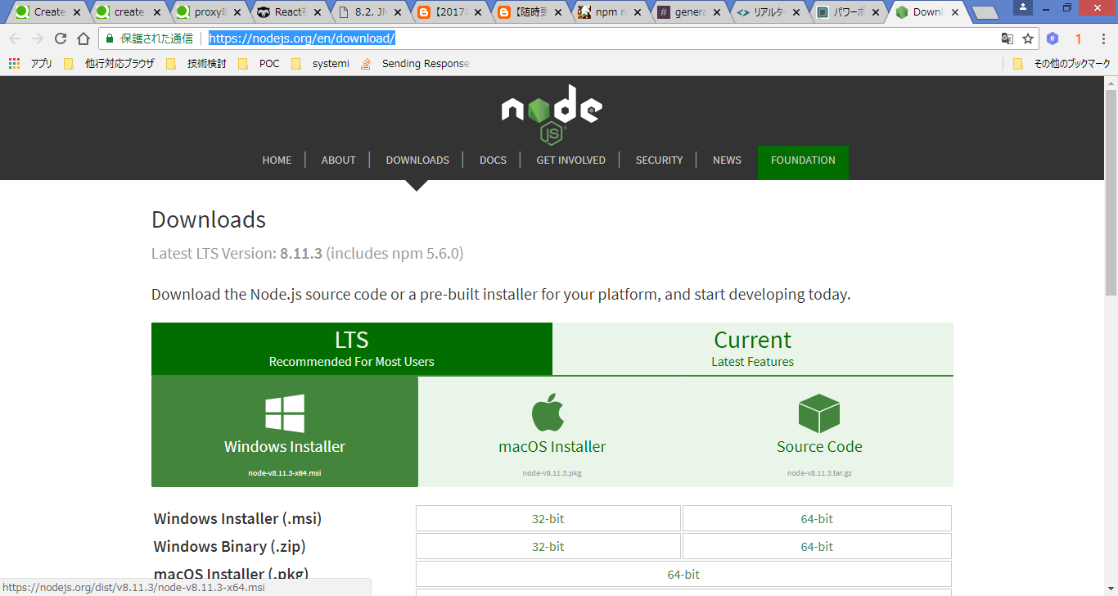

2-5.Reactの開発環境構築手順 – Node.jsの導入
Node.jsのインストール
以下のサイトよりインストーラをダウンロードする。
https://nodejs.org/en/download/
ダウンロード完了後、一般的なインストーラが起動されるので、選択肢はデフォルトのまま、「Next」ボタンを押していけばインストールできます。

Slide 3
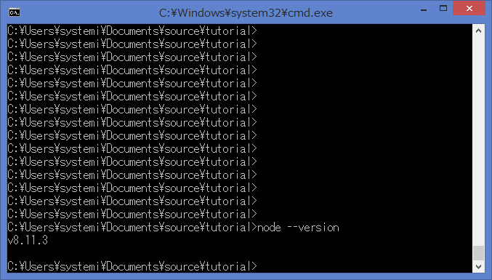
2-5.Reactの開発環境構築手順 – Node.jsの導入
コマンドプロンプトで下記コマンドを入力し、インストールされたバージョンが出力されるか確認
node --version

Slide 4
2-5.Reactの開発環境構築手順 – モジュールの導入
コマンドプロンプトにて以下のコマンドを入力し、モジュールをインストール&確認する。
npm install -g create-react-app
create-react-app –v
＜小ネタ＞ - create-react-appについて
facebook社が用意しているreactのプロジェクト作成ツール。すべて必要なモジュールが内包されている。
＜小ネタ＞ - インストール時の「-g」オプションについて
「-g」 → グローバルインストール
グローバルインストールすることで、コマンドプロントでコマンド化することが可能となる。

Slide 5
2-5.Reactの開発環境構築手順 – プロジェクトの作成
コマンドプロンプトにて以下のコマンドを入力し、reactプロジェクトを作成する。
create-react-app プロジェクト名
cd プロジェクト名
npm run eject
＜小ネタ＞ -npm run ejectの必要性
create-react-appは簡単に環境を構築できるが、デフォルトの設定を簡単にカスタマイズできないようになっている。
create-react-appで作成したプロジェクトのpacage.jsonには、create-react-appで必要なモジュールが足りない。
そのため、追加でモジュールをインストールした場合、create-react-appで必要なモジュールが消えて、buildエラーとなる。
npm run eject を実行するで、create-react-appで使用したライブラリが全てpacage.jsonに追加される。

Slide 6
2-5.Reactの開発環境構築手順 – その他
Reactのプログラムを書くには、プログラミングに特化したテキストエディターを使いましょう。
以下のテキストエディターがおすすめです。
Visual Studio Code(https://code.visualstudio.com/Download)
・MicroSoftが開発したオープンソースのプログラミング向けエディターで、無料で使用できる。
・拡張機能（パッケージ）を入れなくても、最初から充実した機能を持っている。
ブラウザは、開発用機能が使いやすいGoogle Chromeを使用しましょう。
開発ツールにはConsole、Sourceタブなどがあり、JavaScriptのデバッグによく使われます。

